Slide 1
面向高集成度探测器大规模通用可扩展读出电子学系统研究
刘树彬
核探测与核电子学国家重点实验室
中国科学技术大学
2018.10.16

Slide 2
主要内容
粒子物理实验的需求和读出电子学系统的发展
当前和未来实验物理的新需求
大规模通用可扩展读出电子学初步研究
小结

Slide 3
主要内容
粒子物理实验的需求和读出电子学系统的发展
当前和未来实验物理的新需求
大规模通用可扩展读出电子学初步研究
小结

Slide 4
粒子物理实验读出电子学系统的需求
Notes:
典型的粒子物理实验信号读出和数据采集系统构成，主要由粒子探测装置、前端信号的读出电子学、后端的触发判选、慢控制管理系统、后端的数据获取系统和数据分析存储系统组成。前端电子学提取探测器输出的信号中能够反映粒子特征的信息，包括电荷、时间、计数等。这些信息经过后端的一系列处理操作，送到数据获取系统进行离线的数据存储和分析。

Slide 5
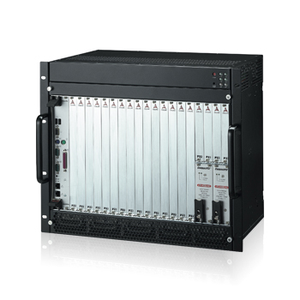
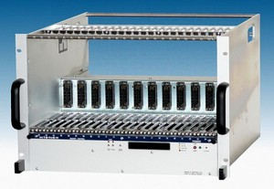
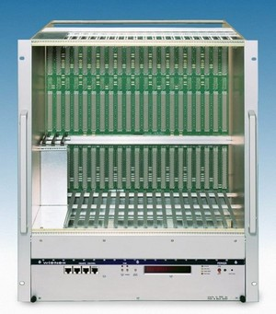
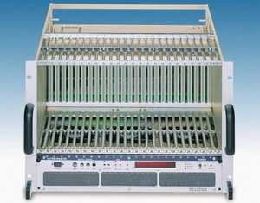
实验物理“总线”标准的发展
1964年
NIM，第一个插件式仪器系统标准
1968年
CAMAC，计算机辅助测量和控制系统规范
1976年
FASTBUS，专为粒子物理实验制定的总线标准
1985年
VME总线
1995年，VME64
1997年，VME64X、VME64XP
1994年
CPCI总线
1997年，PXI
2000年后
ATCA、SRS、InfiniBand……
PXI
NIM
VME
CAMAC
Notes:
1964年, 美国原子能委员会核仪器插件标准委员会为核电子学仪器领域制定了第一个插件式仪器系统的标准NIM（Nuclear Instrument Module）系统。自此之后，发展出了一系列的用于粒子物理实验数据采集系统的总线架构[3]。1968年提出了计算机辅助测量和控制系统规范CAMAC（Computer Aided Measurement and Control），由于当时小规模集成电路和小型计算机的发展，因此CAMAC被设计作为外部设备与小型计算机的接口[4]，在70年代得到了广泛的应用。然而随着实验规模的扩大和更大的数据传输带宽的要求，只有3MB/s数据传输率的CAMAC已经不能满足粒子物理实验的需求。1976年，NIM委员会提出了专门为粒子物理实验制定的总线标准FASTBUS[5]，并于1989年成为IEEE新标准（ANSI/IEEE960）。FASTBUS以其更快的速度和更强大的功能开始在粒子物理实验中得到广泛的应用。
之后随着实验规模的进一步发展，实验数据率的不断提高，在计算机辅助测量与控制系统方面被广泛应用的总线标准也相继在粒子物理实验中得到应用，包括VME（VersaModule Eurocard）总线，CPCI（Compact Peripheral Component Interconnect）总线和PXI（PCI Extensions for Instrumentation）总线等。下面就来介绍几种总线标准和它们在粒子物理实验中的应用。

Slide 6
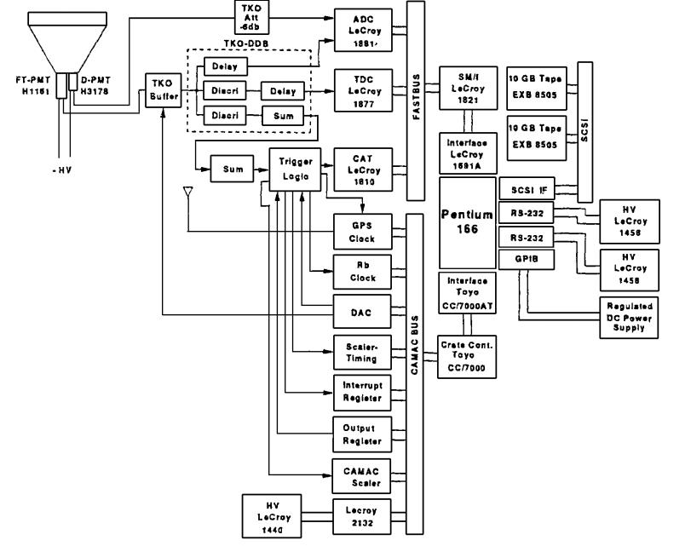
羊八井EAS实验数据采集系统
Notes:
我国的羊八井宇宙线EAS实验在1994年建立的二期阵列，就是采用FASTBUS-CAMAC构成的快速大容量的数据采集系统。信号通道为458路，触发率大约是每秒200个大气簇射。实验的数据采集系统由TKO（日本KEK制定的数据采集系统标准）、触发逻辑、FASTBUS-CAMAC时钟系统、Blue-LED标定系统、高低压电源、在线计算机和磁带机构成。

Slide 7
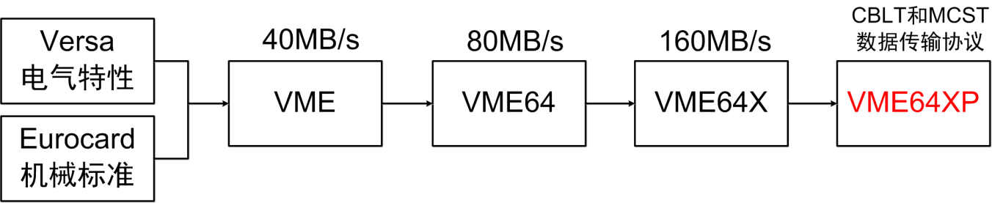
VME（Versa Module Eurocard）
第一代32位工业开放标准总线
    并行总线结构
    异步数据传输方式
在粒子物理实验中的应用
    Darkside、ALICE、BESIII等
Notes:
VME64XP 中规定的 CBLT (Chained Block Transfer)和 MCST (Multicast Commands)是专门为高能物理开发的数据传输协议。带宽可以达到160MB/s
VME总线因为可靠性高，总线标准开放，在粒子物理实验中得到了广泛的应用。

Slide 8
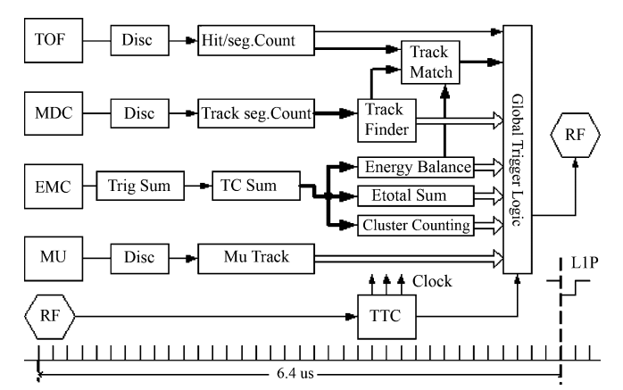
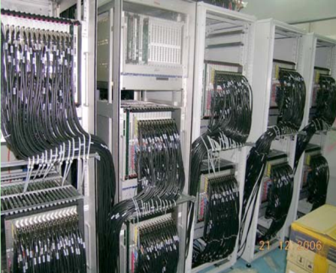
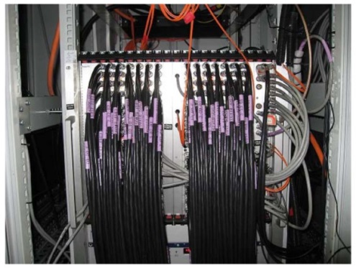
BES III 读出电子学系统架构
探测器名称 | 通道数目 | 模块数目 | 机箱数目 | 读出数据量（Mbyte/s）
MDC | 7000 | 224 | 16 | 46.6
EMC | 6240 | 208 | 16 | 24.8
TOF | 896 | 28 | 2 | 2.3
MU | 9088 | 40 | 4 | 2.4
触发 | 400 | 160 | 10 | 6.4
总计 | 30256 | 804 | 48 | 82.5
Notes:
我国的北京谱仪实验主要的探测装置包括飞行时间探测器（TOF）\主漂移室（MDC）、电磁量能器（EMC）、等。它们的读出电子学以及触发系统都是基于VME64XP来实现的，总共48个读出机箱，基本能够满足带宽需求。
但是VME总线的传输带宽还是有限，因此PXI总线在粒子物理实验里面也得到了越来越多的应用。

Slide 9
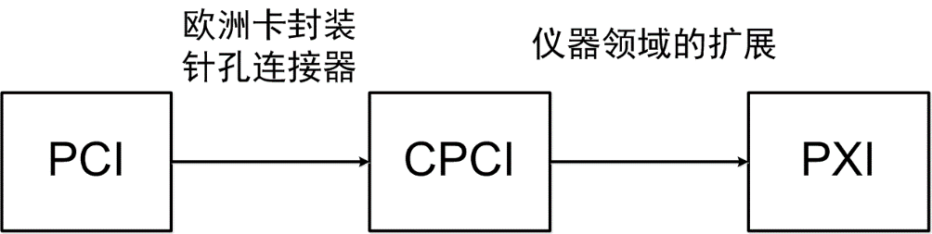
PXI（PCI Extensions for Instrumentation）
并行共享总线结构
  同步数据传输方式
  33/66MHz，32/64bit
  528MB/s
定时机制与触发特性
  星型触发线：skew<1ns
  局部总线：菊花链形式
  10MHz系统同步时钟

Slide 10
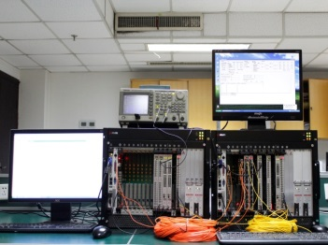
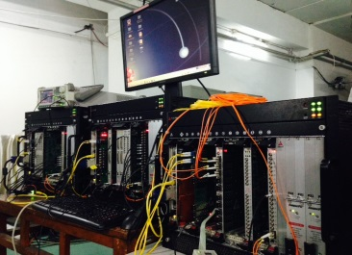
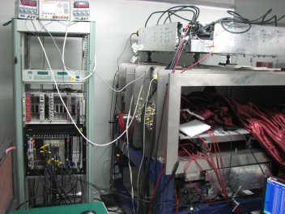
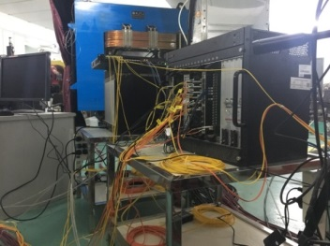
兰州重离子加速器CSR外靶实验
探测器种类 | 通道数目 | 通道数据率 （Bytes） | 触发率 着火效率 | 总数据带宽 （MB/s）
MWDC | 3000 | 8 | 10kHz 20% | 45.8
硅条探测器 | 4000 | 8 |  | 61
TOF 墙 | 360 | 12 |  | 8.2
中子墙 | 504 | 12 |  | 11.5

Slide 11
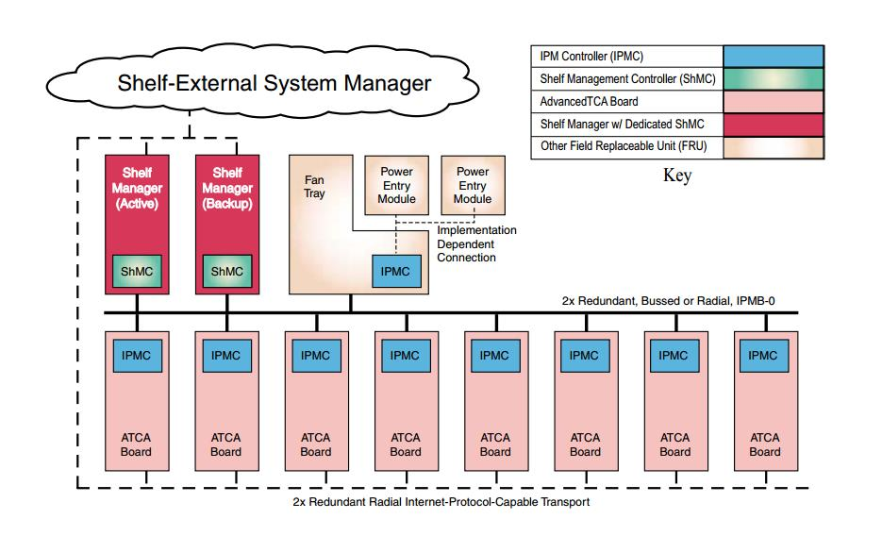
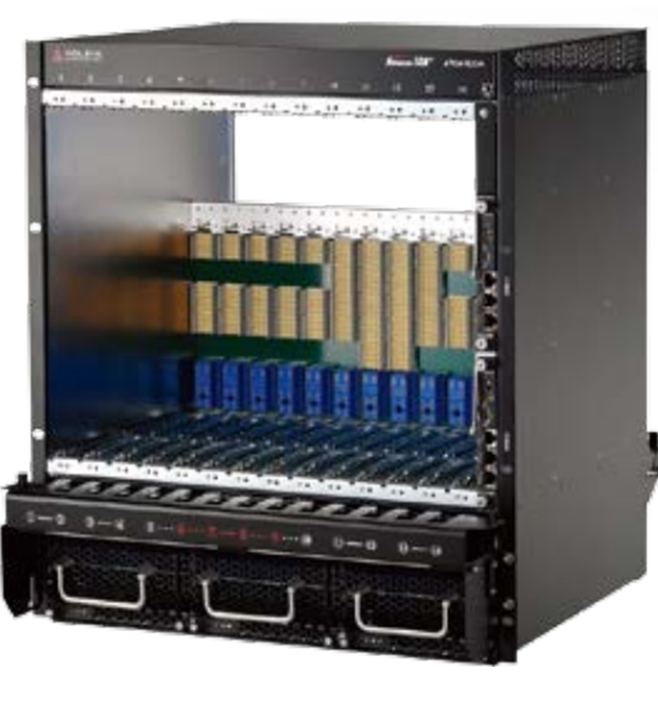
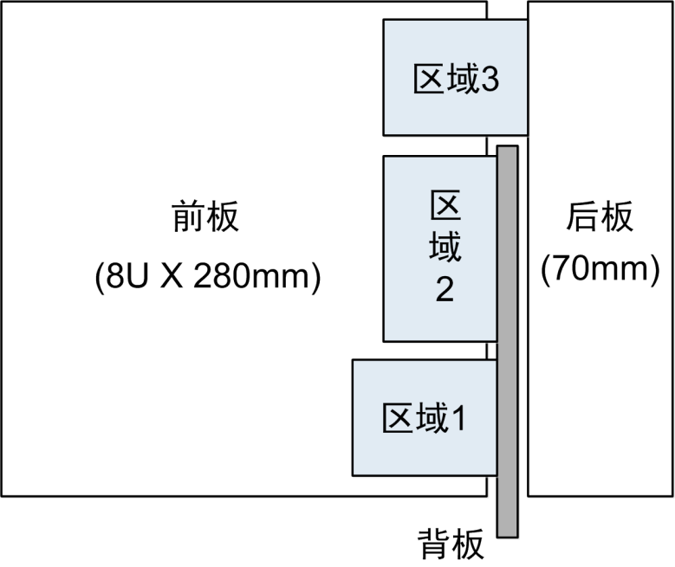
ATCA（Advanced Telecom Computing Architecture）
采用点对点互联串行接口
  以太网、光纤、PCIe
传输速度快
  全网状结构内部最高数据交换率2.4Tbps
内部可扩展性强
稳定可靠
灵活性不足，成本高
Notes:
ATCA，是在2002年由工业计算机制造协会提出的先进的通信计算机架构。它的核心规范为3.0，定义了ATCA架构的。。。
采用点对点互连串行接口：支持各种串行数据传输协议，包括以太网、光纤、PCIe等。
机械和电气性能特性保证了ATCA具有稳定性和可靠性，可以为粒子物理实验电子学提供合适的工作平台。

Slide 12
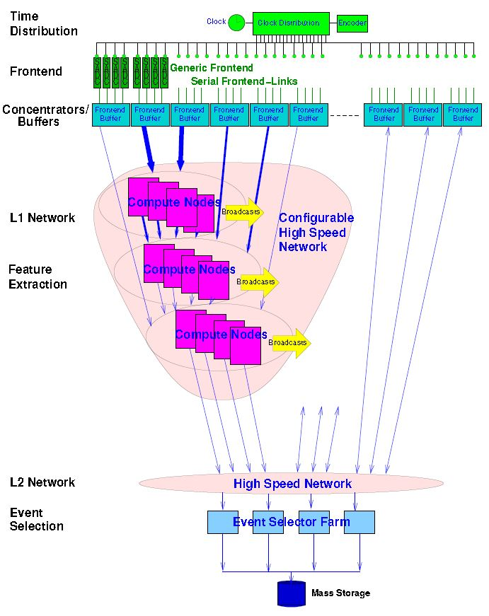
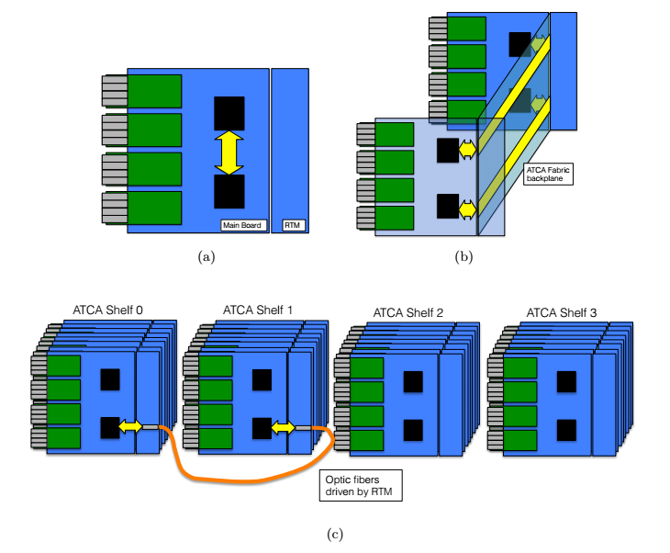
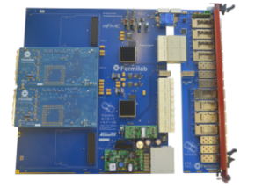
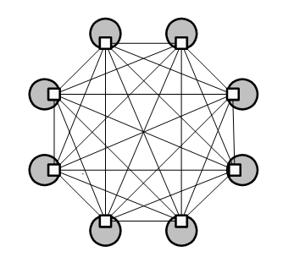
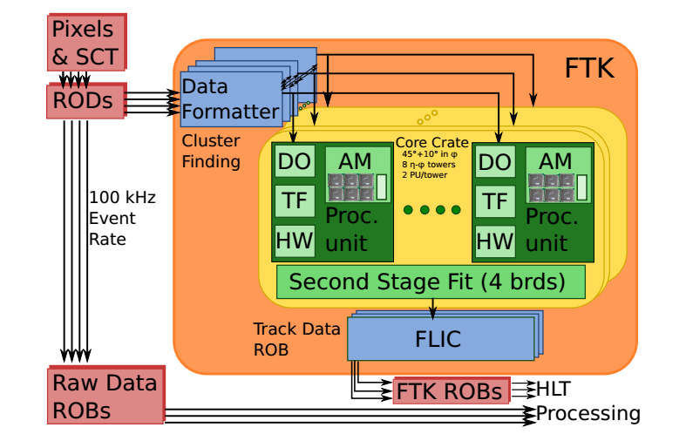
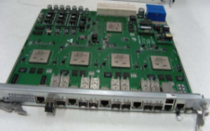
ATCA架构在一些粒子物理实验中的成功应用
PANDA实验
高性能计算节点：高带宽数据处理
ATLAS FTK系统
数据格式化系统：灵活的数据交互
40~200GB/s
Notes:
PANDA（Anti-Proton Annihilations at Darmstadt）是安装在德国FAIR加速器的一台通用谱仪。
整个实验在高亮度条件下进行，前端电子学预处理后总的数据率将高达40 GB/s至200 GB/s。这就要求后端的数据获取和触发系统具有高带宽数据传输能力。组成核心L1网络的高性能计算节点CN就是基于全网状ATCA架构来设计的,主要负责数据的实时传输和流水线处理。
LHC实验亮度升级，因此ATLAS实验第二级触发进行了升级，加入了Fast Tracker处理器系统，其中的数据格式化系统主要是对接收到的前端探测器的数据进行重新打包和组装：采用的是全网状ATCA架构，利用其强大的数据交互能力，各个节点模块之间能够进行灵活的数据共享和并行处理。

Slide 13
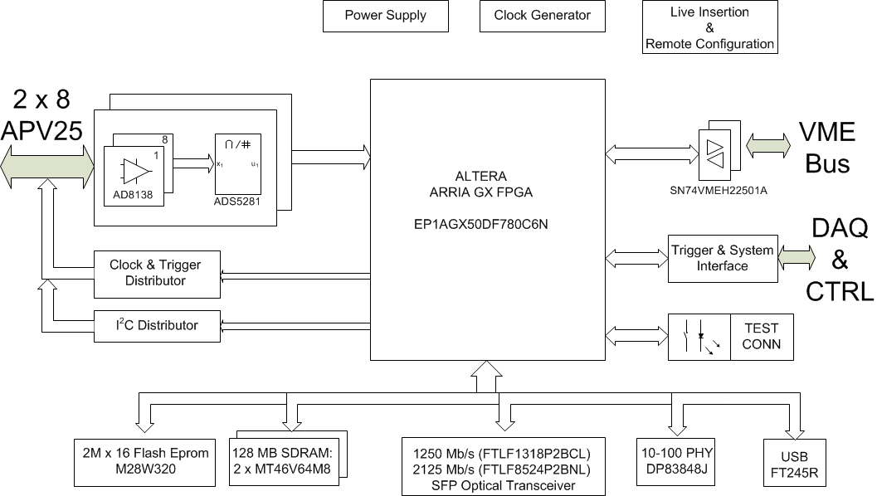
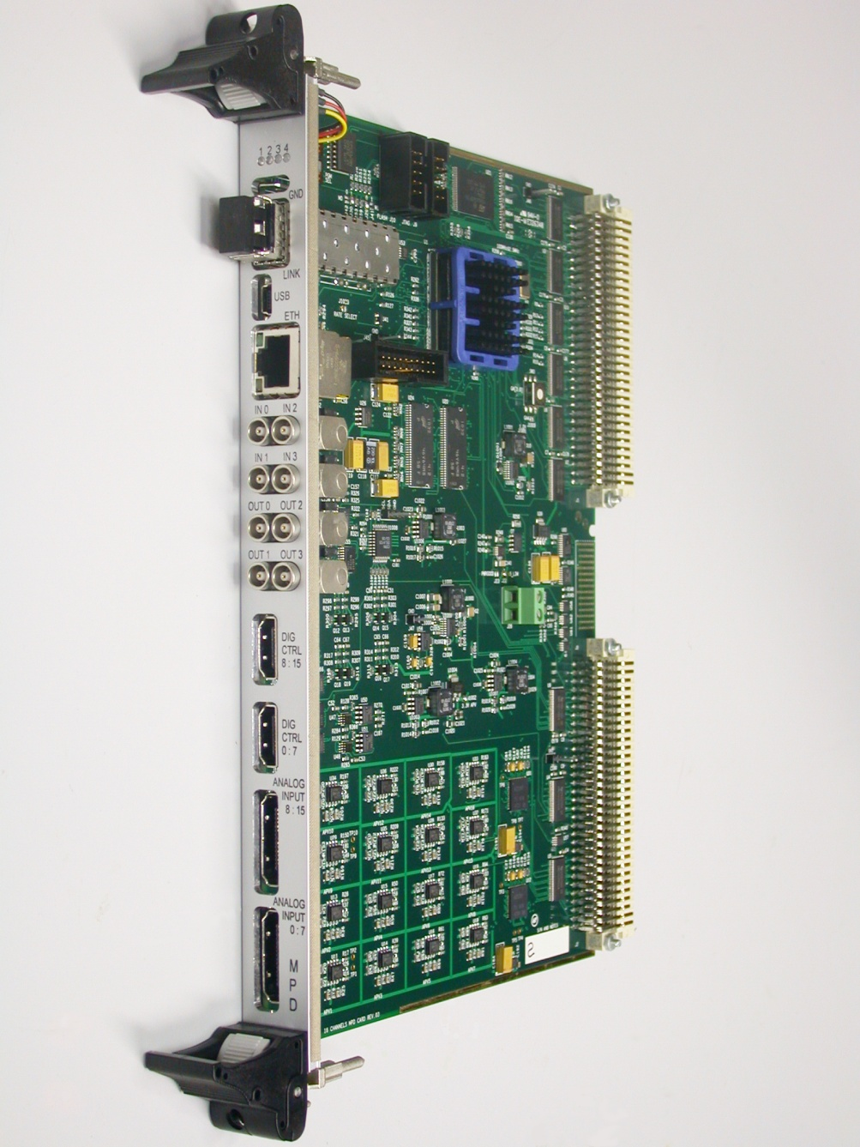
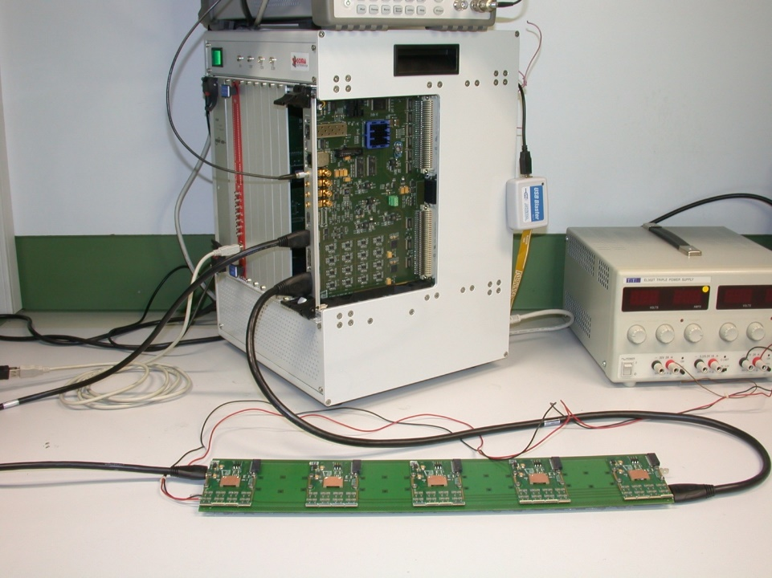
MPD (Multi Purpose Digitizer)架构
MPD
LEDs
SFP Transceiver
USB Slave
ETH 10/100
DIGITAL I/O
MPD Block Diagram
EP1AGX60DF780C6N
IN FINAL RELEASE
VME Interface
DC/DC
VME Crate
FE DIGITAL Controls
MPD
FE ANALOG Inputs
（HDMI）
ADCs
HDMI
Analog Receivers
17 October 2012
13
BACKPLANE with 5 APV FrontEnds
MPD 3.0 Implementation
Notes:
该实验采用读出电子学包括三个组成部分：基于APV25芯片的FEC子板、承接多块子板的背板以及数据汇总处理的MPD板。FEC子板模拟读出信号通过HDMI连接线传输到MPD板上，背板为FEC子板提供机械支撑、供电、触发时钟以及配置总线。MPD板基于标准的VME机箱设计，可以在机箱内集成多块DCM实现大规模读出。
此读出方案集成度高，结构相对灵活，可以根据实验规模选择合适数量的子板和后端板。但由于前后端传输模拟信号，前后端传输距离短，连接复杂。

Slide 14
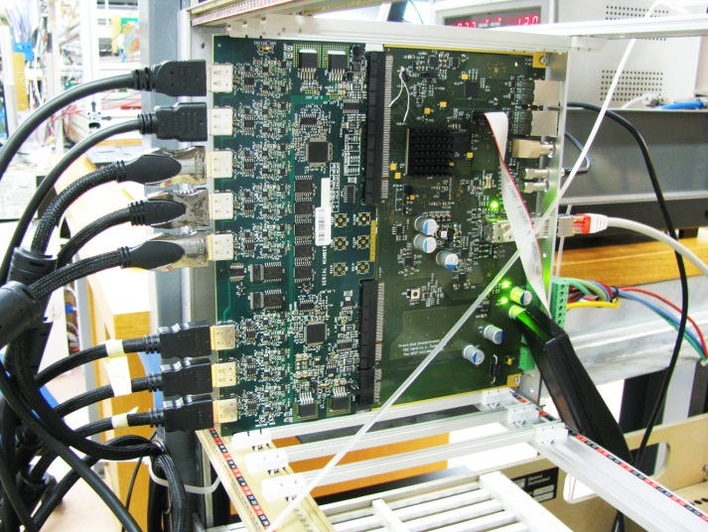
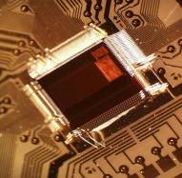
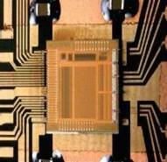
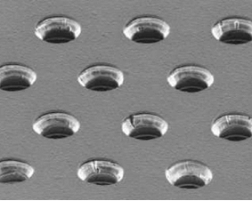
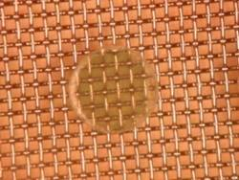
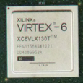
SRS（Scalable Readout System）架构
Scalable Readout Unit (SRU)
Max 40 FEC/ SRU
Eurocrate
Front-end Card (FEC)
Front-end Card (FEC)
Front-end Card (FEC)
off-detector
Front-end Adapter Card 1
Front-end Adapter Card 2
Front-end Adapter Card 3
Front-end (FPGA) card
FE ASIC1
FE ASIC1
FE ASIC2
FE ASIC2
FE ASIC3
FE ASIC3
Adapter Card
ADC / digital / optical /…
on-detector
DETECTOR 1
DETECTOR 2

Slide 15
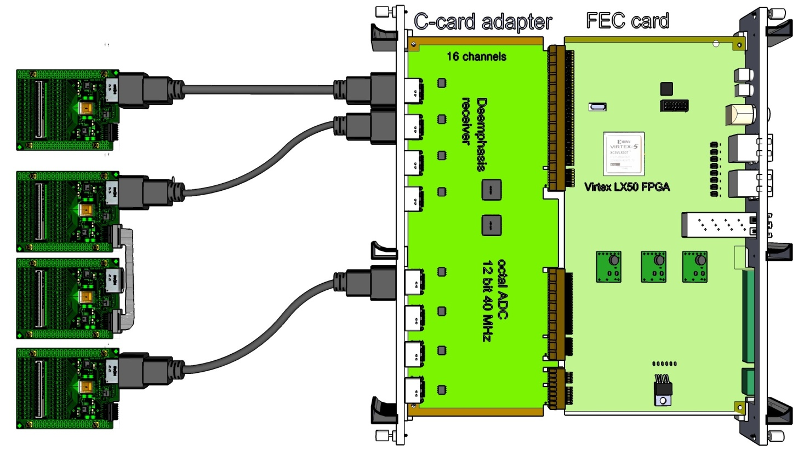

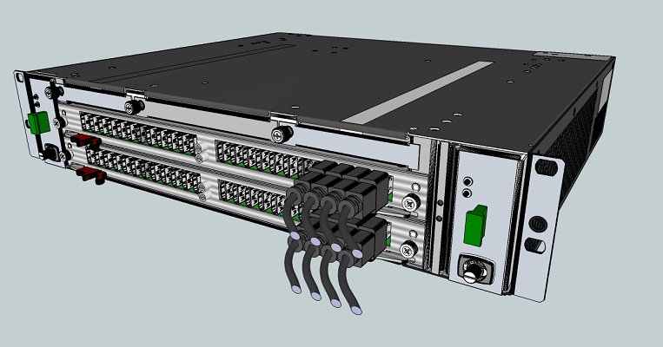
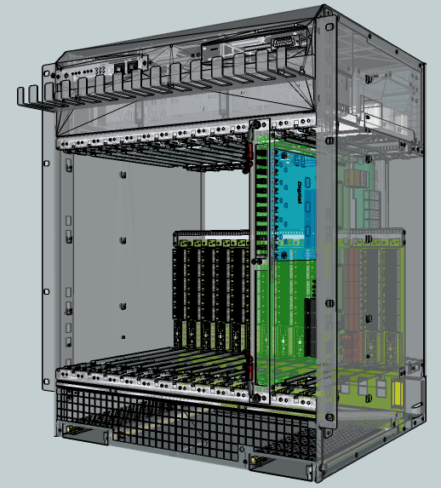
SRS（Scalable Readout System）架构
Front-end FPGA card (SRS standard)
modular firmware:
SRS control
application specific
On-detector front-end hybrids
APV25
VFAT
BEETLE
…
Front-end adapter
(FE-specific)
ADC card
digital FE card (VFAT)
GBT receiver
…
Chip-links
HDMI
- analog (APV/Beetle)
- digital (VFAT/Beetle)
optical (GBT. …)
…
Max 40 FEC/ SRU
Chip Carriers
Single
to SRU
(large-size system)
DTC
Master
GbE
Max 16 chip carriers/FEC
Slave
to DAQ (small/ medium size system)
Notes:
CERN RD51小组提出
可兼容不同ASIC芯片，满足不同场合的探测器需求
通道数可扩展，满足不同阶段、不同规模的实验需求
基于以太网的数据数据传输

Slide 16
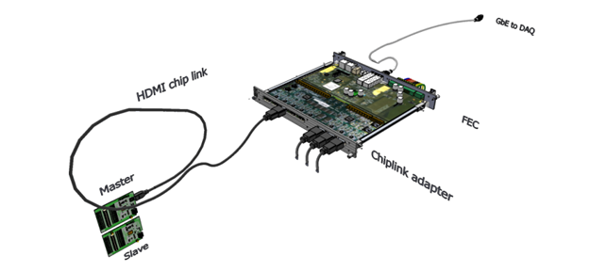
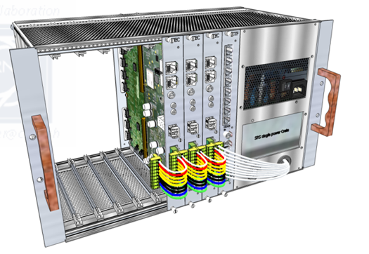
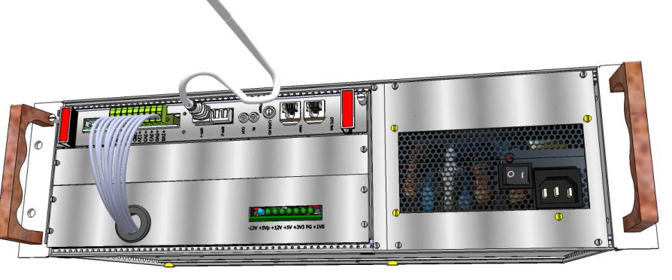
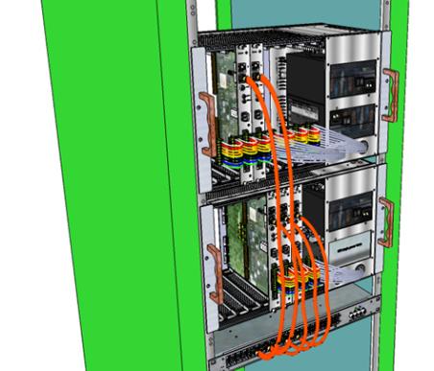

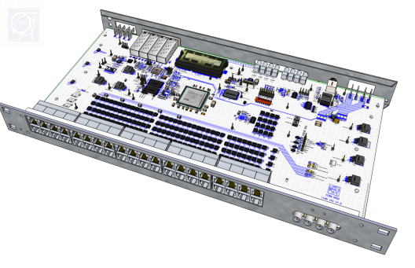
SRS Classic
BASICs:
Systems:
table-top SRS Combo = generic FEC card
+ detector-specific link adapter card
+ APV hybrids ( 16 max)
Powered SRS Crates for up to 8 Combos up 16 k channels
and Clock /trigger Distribution card (CTF)
FEC-ADC Combo
DAQ
Eurocrate
APV hybrid
CTF
Frontend chips on MPGD carrier, sparc protected,
powered via HDMI Chip link ( HDMI up 25 m) between
Combo and detector-resident hybrids, 8 per Combo
Rack systems up 5 Crates/82 k channels, parallel FEC readout
via 1 Gb DTCC links ( Data-Trigger-Clock-Controls)
Minicrate
1 SRU cluster concentrator / Rack
40 DTC links input, 10 Gb to DAQ
1 Gb Slow Controls, 1 Gb Monitoring
1 TTC for trigger
Portable small systems , 3U , 5kg up to 2 Combos / 4096 channels
Scalable Readout Unit (SRU)

Slide 17
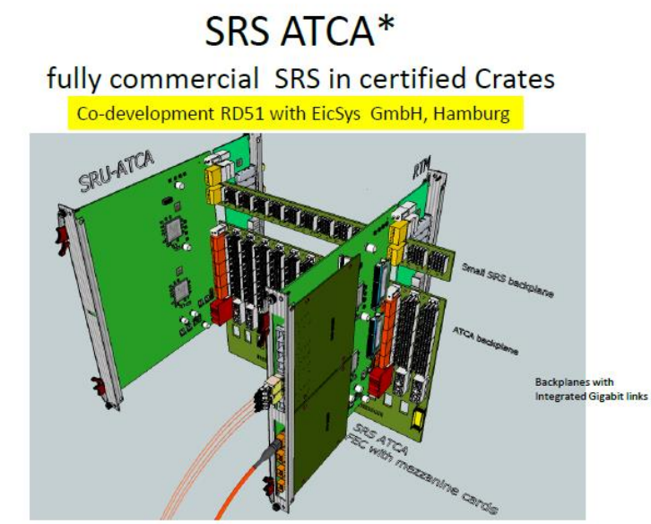
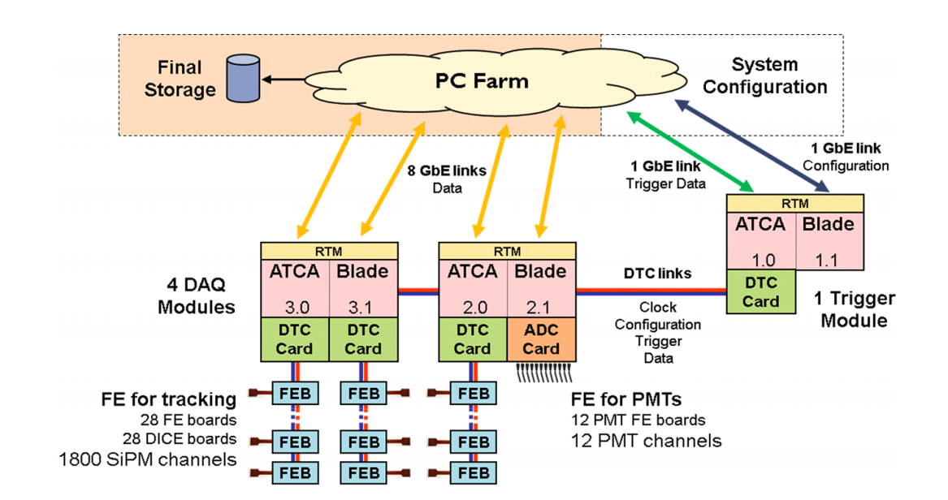
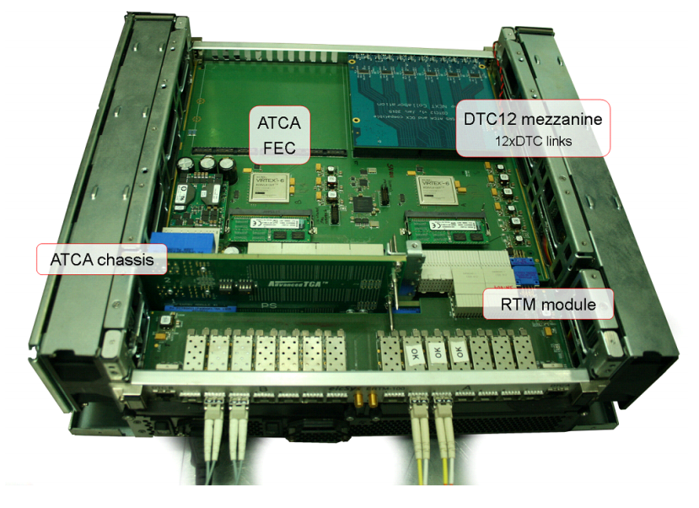
SRS-ATCA
NEXT实验原型探测器读出系统
系统集成度大大提高
可扩展
Notes:
NEXT实验是在西班牙的地下实验室开展的寻找无中微子双贝塔衰变实验，它的原型探测器读出系统采用的是SRS-ATCA架构，板卡设计成子母板形式，对于不同的前端探测器设计不同的子板进行信号读出，而母板负责实现数据的汇总和处理。同时通过ATCA机箱的背板接口来实现触发信息的收集以及控制信号的分发；
最后整个原型系统通过2个ATCA板卡实现1800SiPM和12路PMT信号的数据读出,第三个ATCA板卡实现系统的触发判选。利用ATCA架构整个系统集成度大大提高，同时可以进行扩展以应对实验的升级。

Slide 18
读出电子学系统架构小结
 | 最大传输速度 | 可扩展性 | 其他
FastBus | 160MB/s | 基于机箱设计，面对高带宽高通道数的需求可扩展性不足 | 已有大量成熟设计可以参考借鉴，开发成本低
VME | 160MB/s
PXI | 528MB/s
ATCA | 2.4Tb/s | 在单机箱容纳范围内可扩展性好，超出之后扩展性不足 | ATCA机箱及刀片价格昂贵
SRS | ~1GB/s | 面向可扩展通用型设计，可扩展性强 | 成本较低，但目前尚未有成熟的高带宽多通道SRS系统
PCI | 264MB/s | 低 | 为针对计算机系统点对点高速互连设计
PCIE | 31GB/s | 低
InfiniBand | 290Gb/s | 高
USB | 20Gb/s | 高
Thunderbolt | 40Gb/s | 高

Slide 19
主要内容
粒子物理实验的需求和读出电子学系统的发展
当前和未来实验物理的新需求
大规模通用可扩展读出电子学初步研究
小结

Slide 20
新需求→新的系统架构
紧凑的空间尺寸
海量的前端通道
庞大的传输需求
复杂的前端种类
不同的实验装置
合理的成本控制

Slide 21
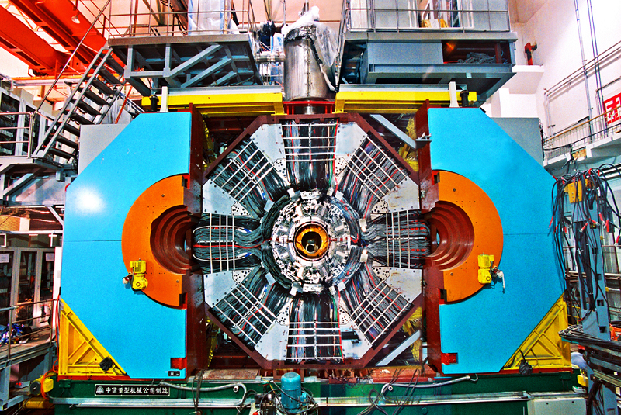
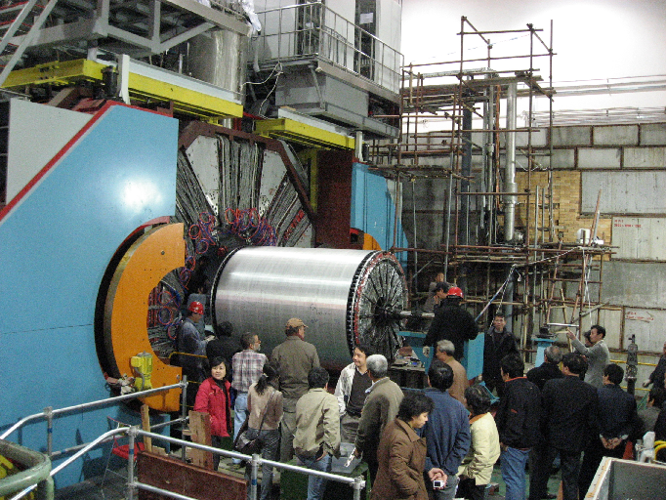
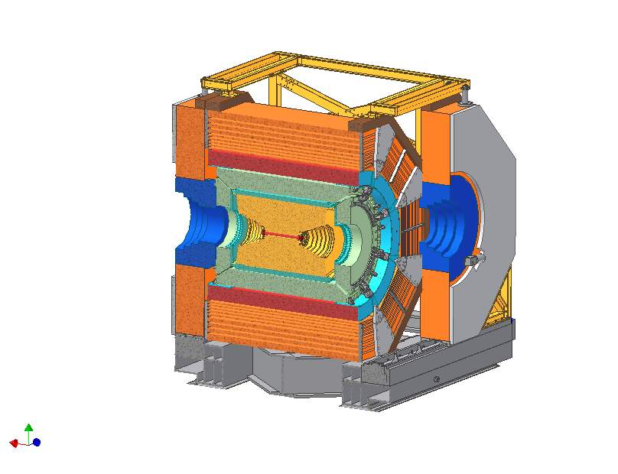
狭小的空间Vs.庞大的通道数——BES III
5.1m
5.6m
探测器组成：
  主漂移室
  飞行时间探测器
  电磁量能器
  缪子探测器
A total weight of 730t,
~40000 readout channels,
Event rate: 4kHz,
data rate ~50Mb/s

Slide 22
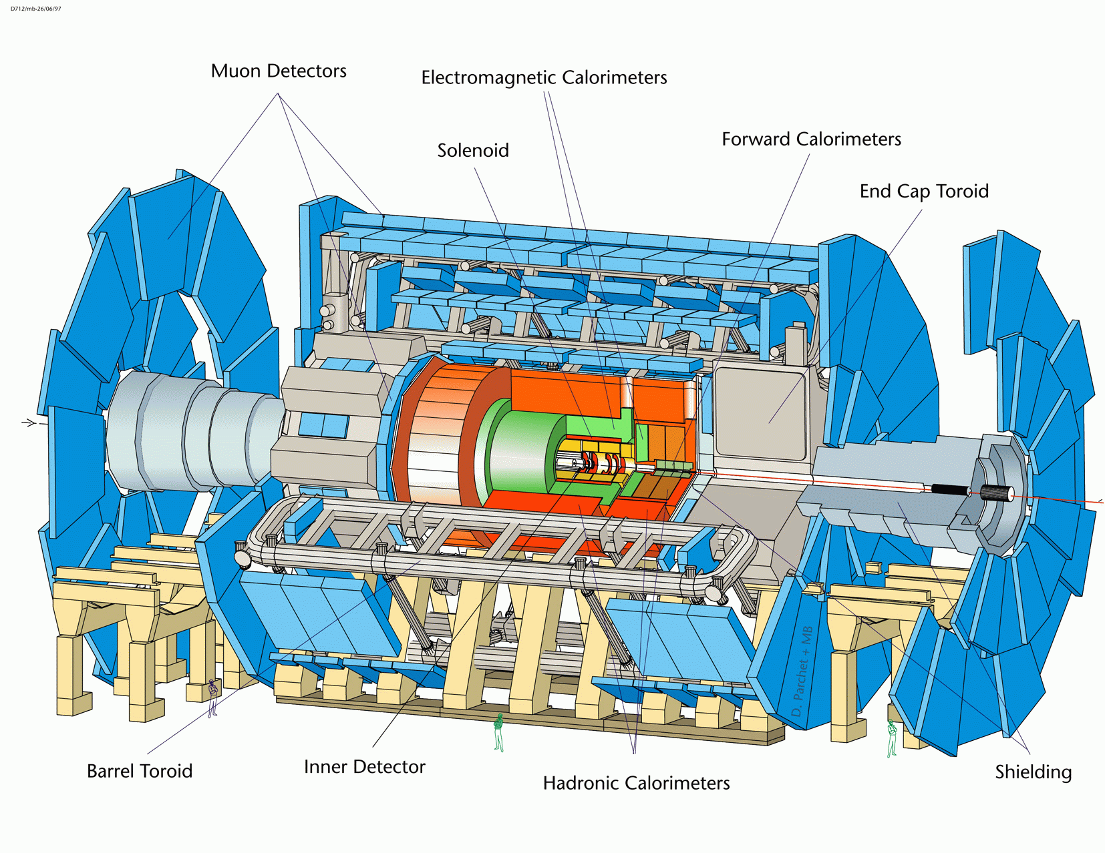
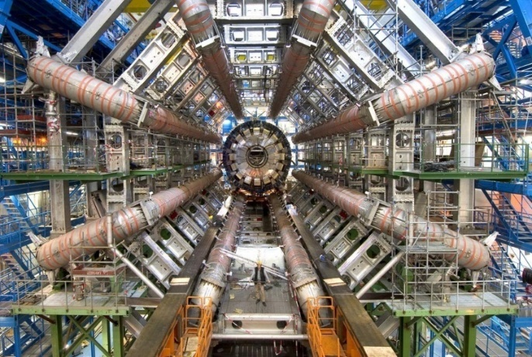
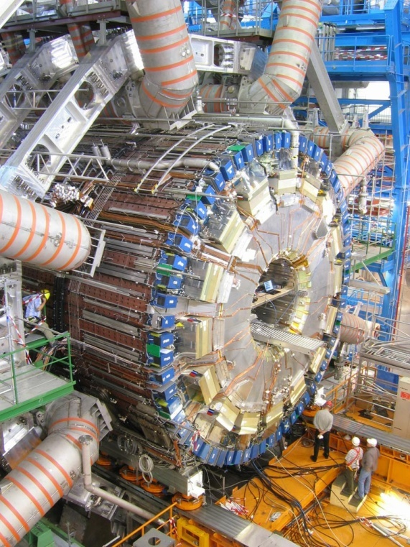
狭小的空间Vs.庞大的通道数——ATLAS
44m
25m
Total Channel: ~90million
Front End Crate
Inner Detector
  Pixel Detector: 80 million channels
  Semiconductor Tracker: 6 million channels
  Transition Radiation Tracker: 350,000 channels
Calorimeter
  Tile Calorimeter: 10,000 channels
  LAr Calorimeter: 110,000 channels
Muon Spectrometer
  Thin Gap Chambers: 440,000 channels
  Resistive Plate Cambers: 380,000 channels
  Monitored Drift Tubes: 354,240 tubes
  Cathode Strip Chambers: 70,000 channels

Slide 23
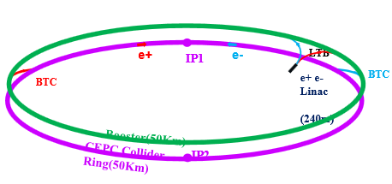


CEPC对数据获取系统的需求
探测器组成：
  顶点探测器
  硅径迹探测器
  时间投影室
  电磁量能器
  强子量能器
  缪子探测器

Slide 24

STCF （Super Tau-Charm Factory）
Detector
  Inner Detector
  Main Drift Chamber
  Particle Identification Detector
  EM Calorimeter
Total Channel: ~1million
Event Rate: ~500kHz
Data Rate: ~500MB/s

Slide 25


庞大的传输需求——ATLAS
升级前，L1筛选事例率~100kHz，数据率~200GB/s
升级后，事例率将达到~1MHz，数据率~2TB/s

Slide 26
复杂的前端种类
粒子探测器
气体探测器
多丝漂移室
时间投影室
微结构气体探测器
MicroMegas
GEM
平行板电极气体探测器
RPC
MRPC
半导体探测器
PIN、HPGe、CdTe、CZT、硅微条、硅像素、CCD、SSD
闪烁探测器
闪烁体+PMT、闪烁体+SiPM
契伦科夫探测器
穿越辐射探测器

Slide 27





CEPC量能器的探测器选型

Slide 28
传统读出电子学设计
前置放大→主放大/成形→数字化→总线传输
  后端数字化
  须高模拟带宽长电缆传输
    集成度低
    电缆昂贵
    信息损失
前放
数据缓存
读出接口
DAQ
主放
成形电路
ADC
长电缆
Trigger
时钟
控制

Slide 29



BES III主漂移室读出电子学系统
  前放：8通道子母板厚膜电路
  MQT：32通道子母板VME插件
  单机箱：512通道
  阳极丝数：6796
  机箱总数：17个
  子母板结构利于维护
  VME机箱带宽低
  集成度低
2016/06/07

Slide 30



BES III TOF读出电子学

Slide 31




BES III TOF Upgrade读出电子学

Slide 32




MicroBooNE读出电子学Vs. SBNB TPC电子学
50 cold mother boards (8,256 channels) are installed on MicroBooNE TPC, all channels tested successfully in 2013
The full chain of front-end readout electronics has been installed in cryostat and tested successfully in January 2014

Slide 33



MicroBooNE读出电子学Vs. SBNB TPC电子学
Front End Electronics System
  11,264 channels
  704 FE ASICs/704 ADC ASICs/88 Cold FPGAs
  88 Front End Mother Board assemblies
  4 sets of cold cable bundles, 4 sets of signal feed-throughs
  ~28 boards in WI electronics crate

Slide 34









通用性
中国散裂中子源白光中子源共用电子学
  由一至多台PXIe读出平台组成
    包括：模拟调理插件、触发时钟插件、波形数字化插件
  解决中子源谱仪对波形精确测量的共性需求，并提供全数字化触发能力
  具有高速高精度、灵活可重构、多机箱同步等特点
  利用模拟调理电路，解决不同谱仪信号的适配
  利用全数字化平台，解决灵活多变的触发需求

Slide 35









可剪裁、可扩展的需求
1.5m
2m

Slide 36
新需求→新的系统架构
紧凑的空间尺寸
海量的前端通道
  千~千万量级
庞大的传输需求
  灵活的数据交互
  甚至无硬件触发
复杂的前端种类
  层出不穷的探测技术
  专用ASIC
  数字化前移
不同的实验装置
  用途不同、算法原理不同
  体量不同
  不同阶段（方案→小系统原型→工程→升级）
合理的成本控制
高集成度、大规模
高速数字技术
通用
可扩展

Slide 37







光纤解决方案
光导纤维为介质进行数据传输
传输质量好、功耗低、体积小、带宽高
  单根光导纤维的数据传输速率达几Gbps
  传输距离达几十公里
接口形式
  SFP（Small Form-factor Plugables）：200Mbps~2Gbps
    多模：波长850nm，传输距离>100m
    单模：1310/1550nm，传输距离>2km
  SFP+：支持10Gbps
  miniPOD:短距离数据和通信互连高带宽高密度并行光解决方案
    波长850nm，传输距离>300m，传输速率10Gbps×12
  MTP（Mechanical Transfer Pull Off）连接器：可集成12 / 24 / 36 / 48 / 72 / 96 / 144芯

Slide 38
主要内容
粒子物理实验的需求和读出电子学系统的发展
当前和未来实验物理的新需求
大规模通用可扩展读出电子学初步研究
小结

Slide 39




PandaX III实验TPC读出
TPC端盖直径：1.5m
Micro-bulk Micromegas单元：20cm×20cm
  =>目前规划每端盖41个
  =>两端共82个
读出pad：3mm × 3mm
二维平行条读出
  每单元128路阳极条读出
  总读出通道数10496
  Mesh信号通道数82
1.5m

Slide 40
微结构气体探测器的读出电子学需求
单位 | 通道规模 | 探测器类型 | 应用背景 | 备注
上海交通大学 | 10496 | Micromegas | PandaX-III | TPC
中科院近物所 上海应物所 | ~10000 | GEM +Micromegas | 核物理研究 | TPC
中国散裂中子源 | 当前：128 未来：1024 | Micromegas， GEM | 中子束流监测
中国科学院大学 | ~1024 | THGEM | 探测器研发 | TPC
高能物理研究所 | 512 | GEM等 | 探测器研发
广西大学 | >6000 | THGEM | HERD
北京大学、 中科院近物所 | ~10000 | GEM TPC | 核物理研究 | TPC
原子能院 | 512 | Micromegas | PandaX-III 探测器测试
中国科学技术大学 | > 4096 | GEM、Micromegas | 探测器研发、 STCF预研
  初步统计：未来两年内的MPGD应用规模总计将达到3-4万路

Slide 41
可能的ASIC芯片
名称 | 输出 | 通道数 | 成形时间 | 噪声 | 动态范围
APV25 | 模拟 | 128 | 50ns | 250 e + 36 e/pF | 20fC
AGET | 模拟 | 64 | 50ns ~1000ns | 550 e + 10 e/pF | 10pC
VA140 | 模拟 | 64 | 6.5us | 100 e + 7 e/pF | 200fC
VATA160 | 模拟 | 32 | 2us | 2140 e + 30 e/pF | 13 pC
Beetle | 模拟 | 128 | 25ns | 500 e + 50 e/pF | 17.5fC
VMM | 模拟 | 64 | 25ns~200ns | 5000 e @ 200 pF | 2 pC
GASTONE | 数字 | 64 | 200ns | 800 e + 40 e/pF | 200fC
VFAT2 | 数字 | 128 | 22ns | 650 e + 50 e/pF | 18.5fC
CASAGEM | 模拟 | 16 | 20~80ns | 2000 e @ 50pF | 1pC
MICROROC | 数字 | 64 | 75~200ns | 0.24fC@80pF | 500fC/200fC

Slide 42

前期：基于SRS架构的通用读出电子学设计

Slide 43

Feminos系统
  前端：
    FEC、AFTER/AGET，288/256路
  数字板：
    Feminos，连接1块FEC
    时钟触发板
灵活易用
适合中小规模读出

Slide 44
针对AGET芯片的通用可扩展读出电子学
系统构成：
  前端读出板（FEC）
  数据获取板（DAQ）
  数据获取软件（+ 计算机）
探测器-FEC连接
  采用80pin 高密度连接器
FEC-DAQ连接
  单芯双向光纤
单个FEC可支持256个通道
FEC数量可灵活配置
单个DAQ可支持多达24个FEC(6144路)
DAQ到计算机：通过千兆以太网连接
多个DAQ可并行工作以扩展系统规模
  详见第二分会场（3）封常青报告：PandaX III读出电子学设计及进展
Notes:
在结合调研的多个读出电子学优点，本论文提出来一种通用可扩展电子学方案。
主要包括专用前端电子学+通用后端电子学两大部分。根据不同实验设计或者选用合适的前端电子学模块，配合可支持多块前端电子学读出的通用后端电子学实现可扩展读出系统设计。前端ASIC将信号读出并数字化，经过FPGA数据处理后传输到后端。后端电子学使用千兆以太网读出到PC，带宽比较高，传输距离远，不依赖于机箱结构，使用灵活，技术成熟且应用广泛。进一步扩展可以使用多块后端板，并通过分布式网络传输数据。
前后端之间使用通用的全光纤链路，满足时钟、触发、命令、实验数据等多种信息收发。光纤链路能够实现时钟数据融合传输，数据带宽高，传输距离远，电磁兼容性好，比较适合物理实验读出需要。根据不同读出需要，更改自定义的光纤链路协议。
此读出系统比较适合PandaX-III实验读出需要，在实验前期使用少量读出模块进行方案验证、工程阶段只需要进行通道复制实现大规模读出。
另外通过更换前端板专用ASIC板，配合通用后端电子学，该读出电子学系统可以实现不同MPGD甚至半导体探测器大数据通道的读出。

Slide 45





PandaX III TPC原型小系统联调
3
6
4
7
1
5
2
  40kg原型时间投影室
  端盖读出集成7块Microbulk Micromegas
    896路阳极条信号+7路丝网信号

Slide 46




中国科大：阻性Micromegas、GEM测试
  探测器：阻性Micromegas、GEM
  电子学：1块FEC+1块DCM
Notes:
首先中国科学技术大学高能物理探测器组研发的阻性四角读出Micromegas探测器、GEM探测器模块进行联调测试，测试得到了Fe源能谱以及成像结果。

Slide 47



高能所：阻性GEM测试
  探测器：阻性GEM
  放射源：⁵⁵Fe
  电子学：2块FEC+1块DCM
Notes:
另外，GEM探测器与Micromegas探测器都属于微结构气体探测器，工作原理类似，探测器信号波形相近。我们与高能所研发的GEM探测器也进行了联调测试。放射源通过圆形过孔在探测器成像结果如图所示，准直孔成像束斑清晰可见。

Slide 48


散裂中子源：白光中子束斑测量
  探测器： 中国科大镀硼Micromegas
  实验装置： 中国散裂中子源“Back-n”白光中子束线
  电子学： 1块FEC+1块DCM
暗点为Φ2mm的探测器支撑柱
测试现场照片
Φ30mm束斑测量结果
Notes:
该读出系统还用于了东莞散裂中子源白光中子束线测试当中当中，配合科大镀硼探测器得到首次得到了中子束斑成像结果，如图所示。

Slide 49


HERD：CERN束流实验
  探测器： 广西大学THGEM-TRD探测器
  实验装置： 用于CERN束流实验的HERD TRD原理样机
  电子学： 1块FEC+1块DCM

Slide 50

CEPC：PFA量能器预研
PFA量能器：细颗粒度、高集成度、大规模
  ECAL
    SiPIN
    SiPM
    MAPS
  HCAL
    GEM
    SiPM
读出电子学：高集成度、大规模、高带宽、通用、可扩展

Slide 51


ECAL：W-SiPIN读出电子学
模块化设计：前端电子学+后端电子学
前端电子学
  前端板（FEB, Front-End Board）
  数据接口板（DIF, Data InterFace）
后端电子学
  数据收集模块
  （DCM, Data Collection Module）
Detector Array

Slide 52






ECAL&HCAL：SiPM读出
DCM
FEB&闪烁体
DIF

Slide 53






HCAL：GEM读出
  详见第二分会场（4）沈仲弢报告——
  CEPC高颗粒度量能器读出电子学研究进展
DIF
DIF

Slide 54
可否更进一步？

Slide 55
FELIX（FrontEnd LInk eXchange）
Felix & GBT links 4.8Gbps @ GBT frame
Felix & PC 64Gbps @ PCIe GEN3 lane 8
20 GBT link per Felix
已有较完善的软硬件版本
超大数据量通信：百Gpbs量级
通用性：适用于不同探测器
可扩展性：简单调整即可适应不同工作需求
实用性：商业通用交换机
  Using COTS （Commercial Off The Shelf）to cut cost

Slide 56

数据流图
Chip Carrier就近分布于探测器输出
  专用、抗辐照FEE ASIC
  E-Link串行接口（ASIC集成IP核或FPGA）
GBT实现数据汇总
  汇总多个Chip Carrier板的数据并打包
  触发、同步及时钟扇出
  前端慢控制
后端尽量采用商用设备
  GBT与FELIX之间的数据接口分时复用

Slide 57


E-Link
SLVS（Scalable Low Voltage Standard）接口
  低功耗、低EMI
  30cm PCB上最高1Gbps
E-link
  最长2米点对点串行传输
  数据率80/160/320Mbps

Slide 58




GBT（Giga Bit Transceiver）
Chip Carrier与FELIX Card间桥接
    GBTX芯片组或GBT-FPGA实现多个Chip Carrier的E-Link数据打包
    通过光纤向FELIX Card数据传输
        GBT frame编码（ 4.8Gbps @GBT mode，有效数据率3.2Gbps）
        8b/10b编码（ 9.6Gbps@FULL mode，有效速率7.68Gbps）
        高能所和清华曾计划20Gbps抗辐照芯片

Slide 59




FELIX Card
  与前端电子学通过光纤完成双向数据传输
  与FELIX Server通过PCIE接口完成双向数据传输
    FELIX Server可以完成与多个FELIX Card的数据交互
连接前端电子学与FELIX Server间的物理通道
可接收TTC（Timing、Trigger、Control）信号
VC-709
FLX-711
FLX-712
Notes:
VC-709
XC7VX690T
PCIe Gen3 ×8lanes
SFP+ ×4
VC-711&712
XCKU115
PCIe Gen3 ×16lanes
48 links

Slide 60

FELIX软件

Slide 61


ATLAS NSW读出电子学
FEAST: POWER ASIC(bottom layer)
VMM3: Front-end ASIC
TDS2: Trigger Data Serializer
ROC: Read Out Controller for raw data
GBT-SCA: Giga Bit Transceiver-Slow Control Adapter ASIC

Slide 62



Mimosa26读出系统

Slide 63



BELLE II DAQ升级可能选项

Slide 64
先进气体探测器通用测试平台读出系统1

Slide 65
先进气体探测器通用测试平台读出系统1

Slide 66
先进气体探测器通用测试平台读出系统2

Slide 67
主要内容
粒子物理实验的需求和读出电子学系统的发展
当前和未来实验物理的新需求
大规模通用可扩展读出电子学初步研究
小结

Slide 68
小结
新型高集成度探测器的广泛应用需要配合读出电子学系统
  模块化、通用、可扩展、可剪裁
  数字化前移
  尽可能借用商用现成品或技术（COTS）
科大已实现较为通用的可扩展读出电子学系统
  在PandaX III及重点基金支持基础上
  已提供多家兄弟单位探测器研究
正进行更灵活的通用可剪裁系统设计
  建造国家重点实验室先进气体探测器通用测试开放平台
  积极参与国内外相关工程项目研究
  希望在将来的CEPC、STCF等工程建设中得到应用
谢谢
!

Slide 69


光收发器
FPGA
ADC
AGET
转接板
高密度连接器

